Slide 1

I N S E R C I Ó N
P R O F E S I O N A L

Slide 2

Perfil Profesional
Intermediarios y agentes
Técnicas:
Curriculum
Entrevistas
Dinámicas grupo

Slide 3
EXPERIENCIA
PROFESIONAL
COMPETENCIAS
FORMACIÓN
PERFIL
PROFESIONAL
HABILIDADES
ACTITUDES
CARACTERÍSITICAS
PERSONALES

Slide 4
PERFIL PROFESIONAL
CONJUNTO DE COMPETENCIAS
¿¿SABES CUÁLES SON
TUS COMPETENCIAS??

Slide 5
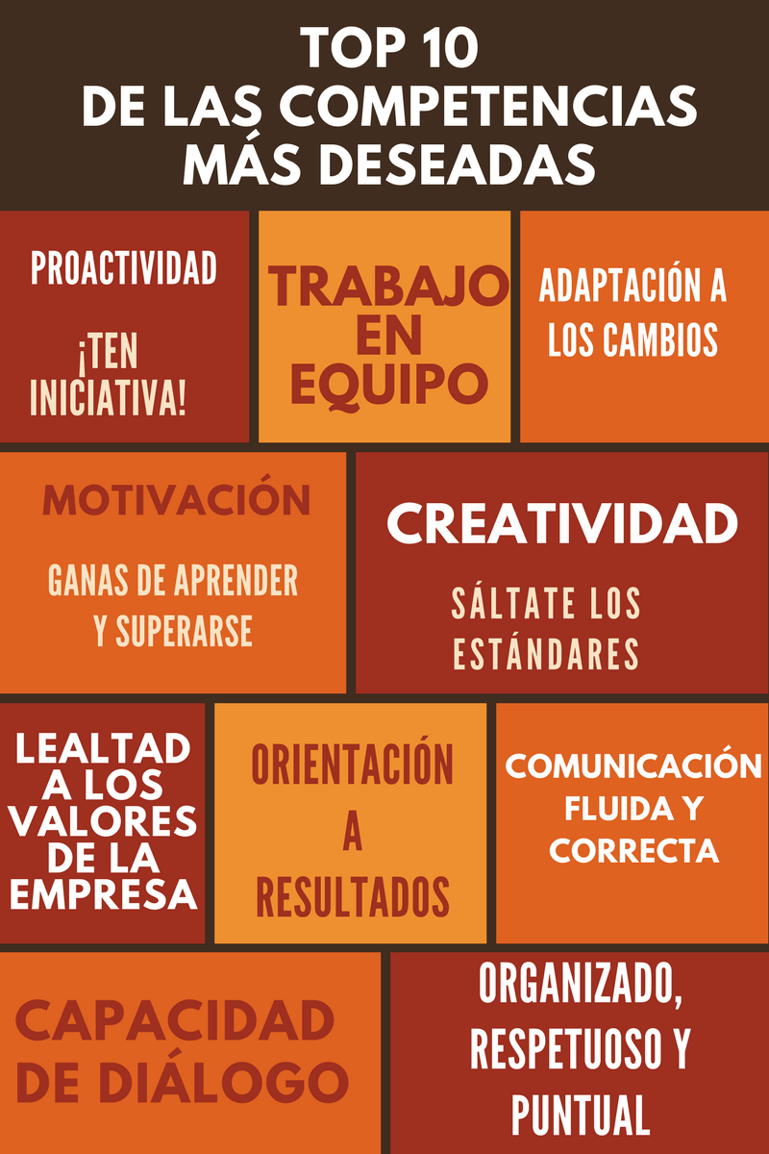

Slide 6

CARACTERÍSTICAS PERSONALES

Slide 7
AUTOESTIMA
ANSIEDAD

Slide 8
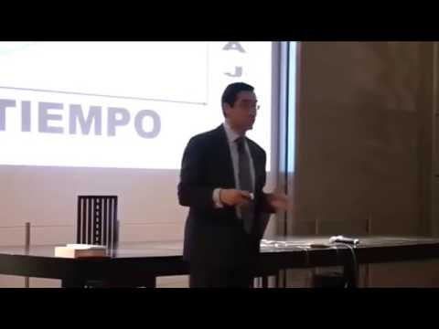
VIDEO: «ESTRÉS POR EL Dr. MARIO ALONSO PUIG
www.youtube.com/watch?v=qFj420GA74k

Slide 9
FORMACIÓN

Slide 10
E
X
P
E
R
I
E
N
C
I
A
P
R
O
F
E
S
I
O
N
A
L
¿Qué he aprendido?

Slide 11
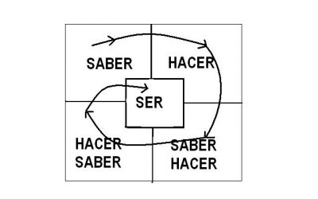
HABILIDADES
… CORPORALES
… INTELECTUALES
… SOCIALES
ACTITUDES

Slide 12
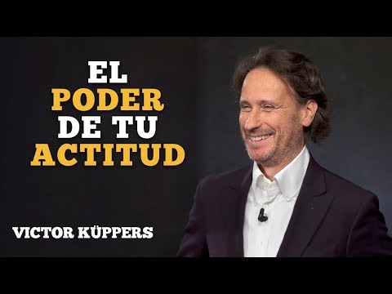
“ACTITUD” por VICTOR KUPPERS
https://www.youtube.com/watch?v=nWecIwtN2ho

Slide 13

¿Qué actitudes cultivar?

Slide 14

Descríbete en 3 o 4 líneas
¿Cuál es tu
PERFIL PROFESIONAL?

Slide 15

INTERMEDIARIOS
Empleo
Empresas de selección
Agencias de Desarrollo Local
Bolsas de empleo
Redes Sociales. Linkedim
Otros:
Instituto de la Mujer
Cámaras de Comercio
Asociaciones Sindicales
Asociaciones Empresariales
Ayuntamientos
Contactos, amistades
Portales de Empleo
Webs
Revistas, cuadernos y periódicos
Servicios de Empleo Público. EMCAN
Tutores de Empleo
Programa OPEA
Empresas de trabajo temporal

Slide 16

¿Y EL EMPRENDIMIENTO?...
Centro de Iniciativas Empresariales Mercado de México

Slide 17


Slide 18

Las cartas

Slide 19
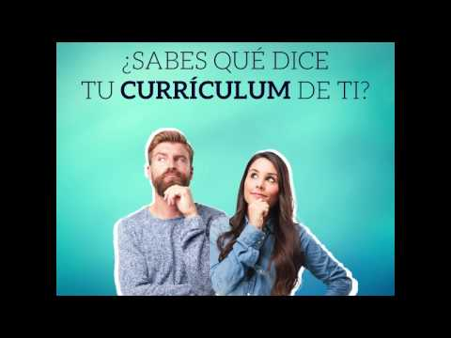
https://www.youtube.com/watch?v=uOFeHKAc97k

Slide 20
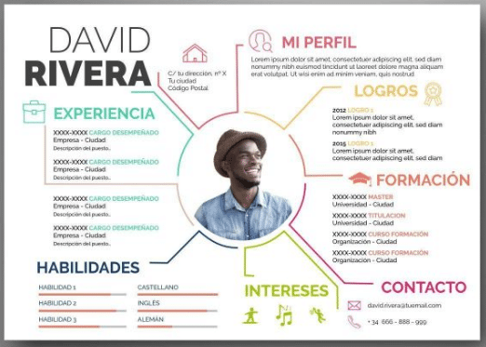

Slide 21

Entrevistas de Trabajo

Slide 22

Dinámicas de Grupo

Slide 23
